Slide 1
Tiết 1

Slide 3
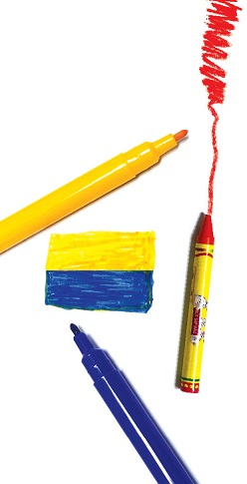
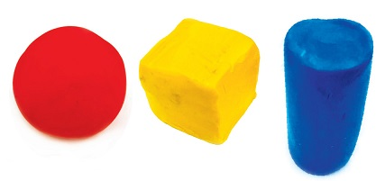

Slide 4
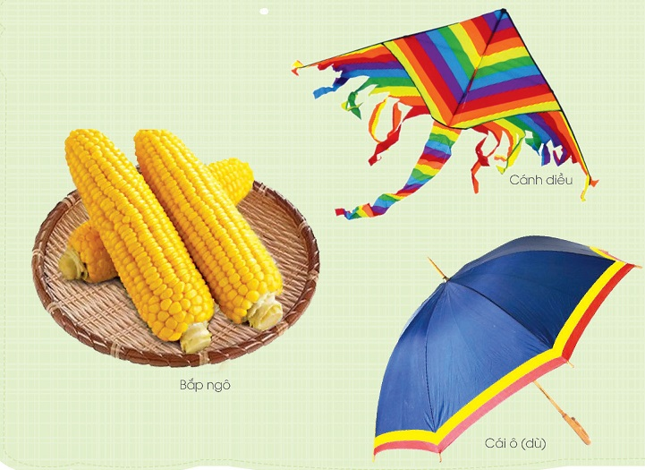

Slide 5
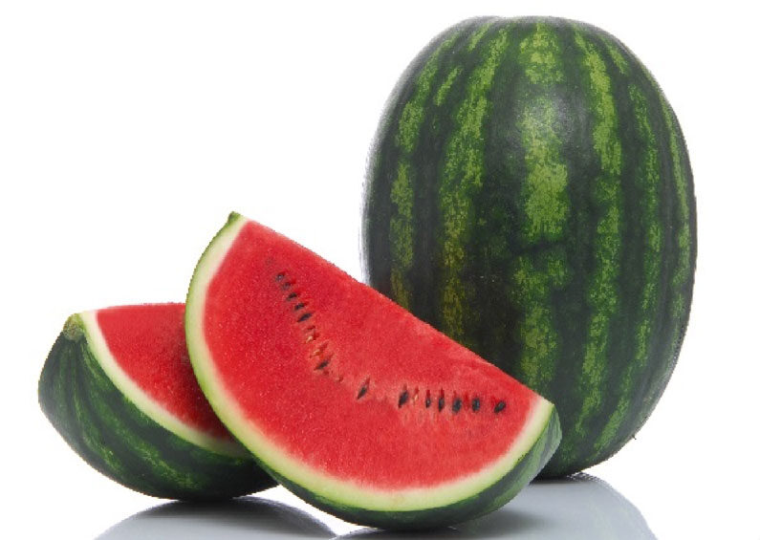
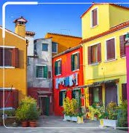
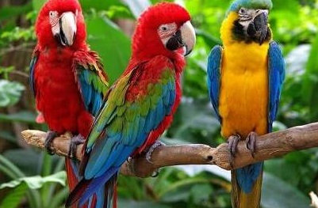

Slide 6
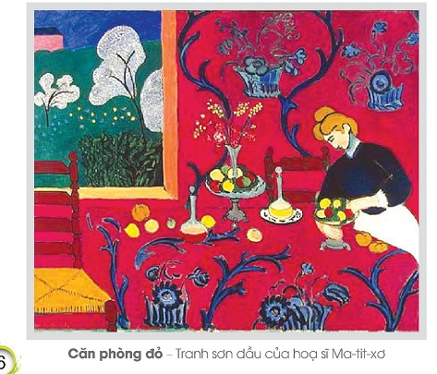

Slide 7
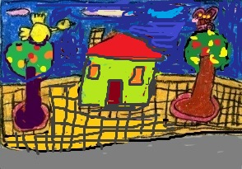
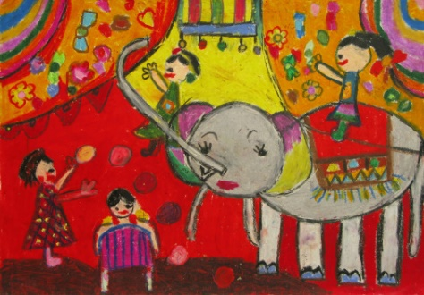
Ngôi nhà
Xiếc voi

Slide 9
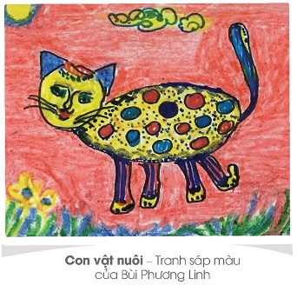
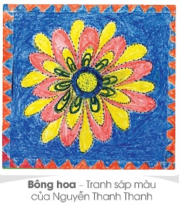

Slide 10
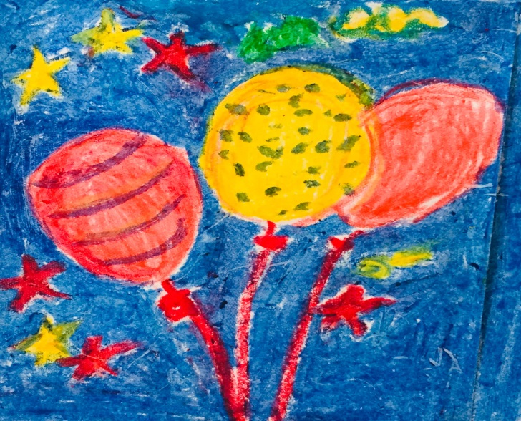
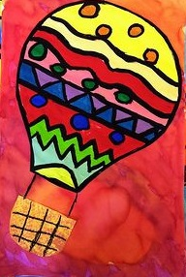
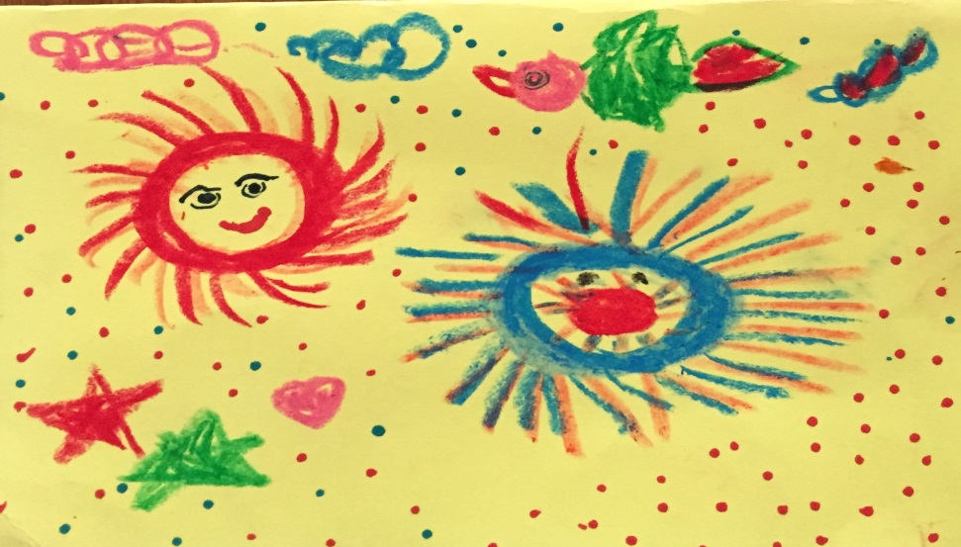

Slide 11
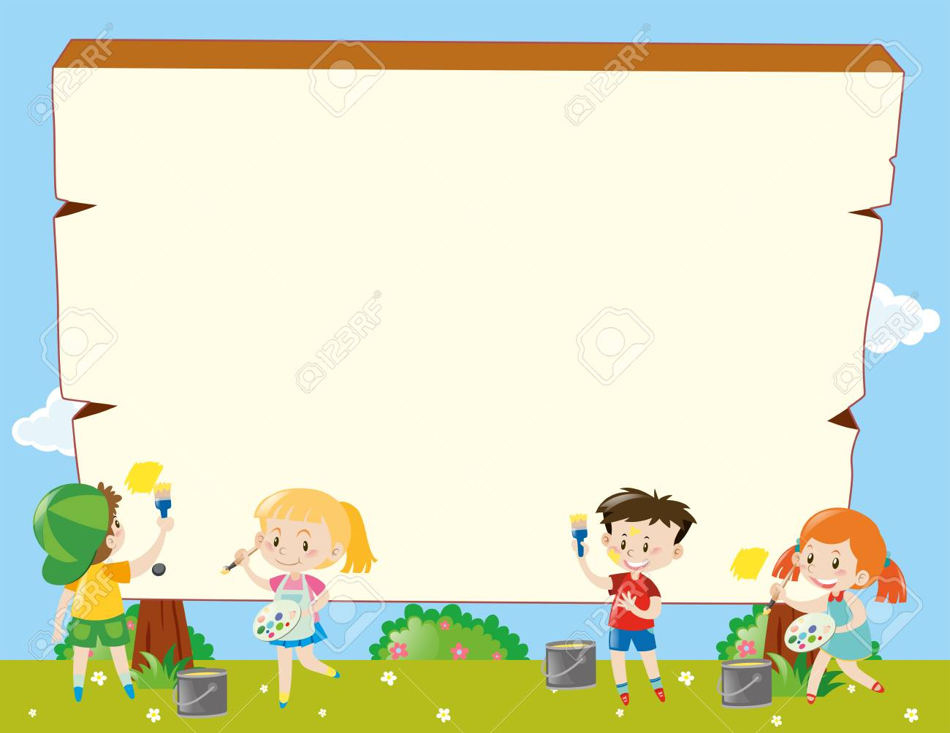
Nhiệm vụ của em:
- Sử dụng các màu cơ bản: Đỏ, vàng, xanh lam để vẽ hình ảnh theo ý thích và có thể vẽ thêm màu khác.
- Quan sát các bạn vẽ và trao đổi, chia sẻ với bạn về bức tranh của mình, của bạn.

Slide 12
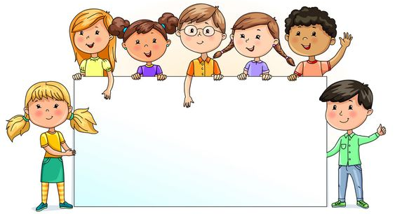
Cảm nhận, chia sẻ
- Bức tranh của em có hình ảnh gì?
- Màu cơ bản nào em vẽ nhiều trên bức tranh của mình?
- Các bạn trong nhóm của em đã vẽ những hình ảnh gì?

Slide 13
Tiết 2

Slide 14
Chúng mình đã biết
Các màu
đỏ, vàng, xanh lam là những màu cơ bản

Slide 15
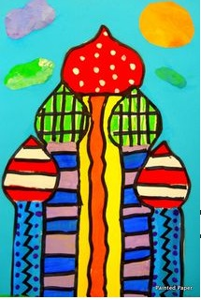
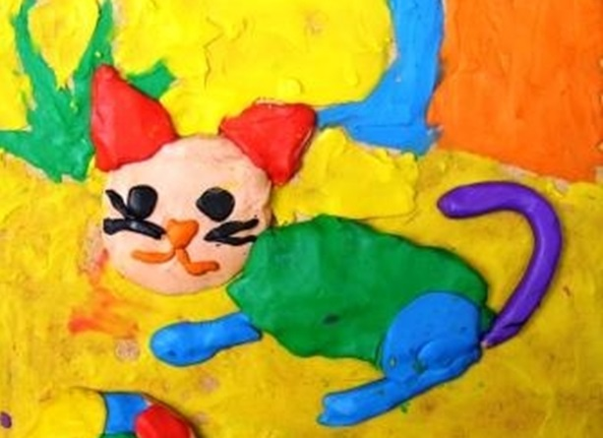
Chúng mình đã biết: Nhiều sản phẩm, tác phẩm mĩ thuật có sử dụng các màu cơ bản

Slide 17
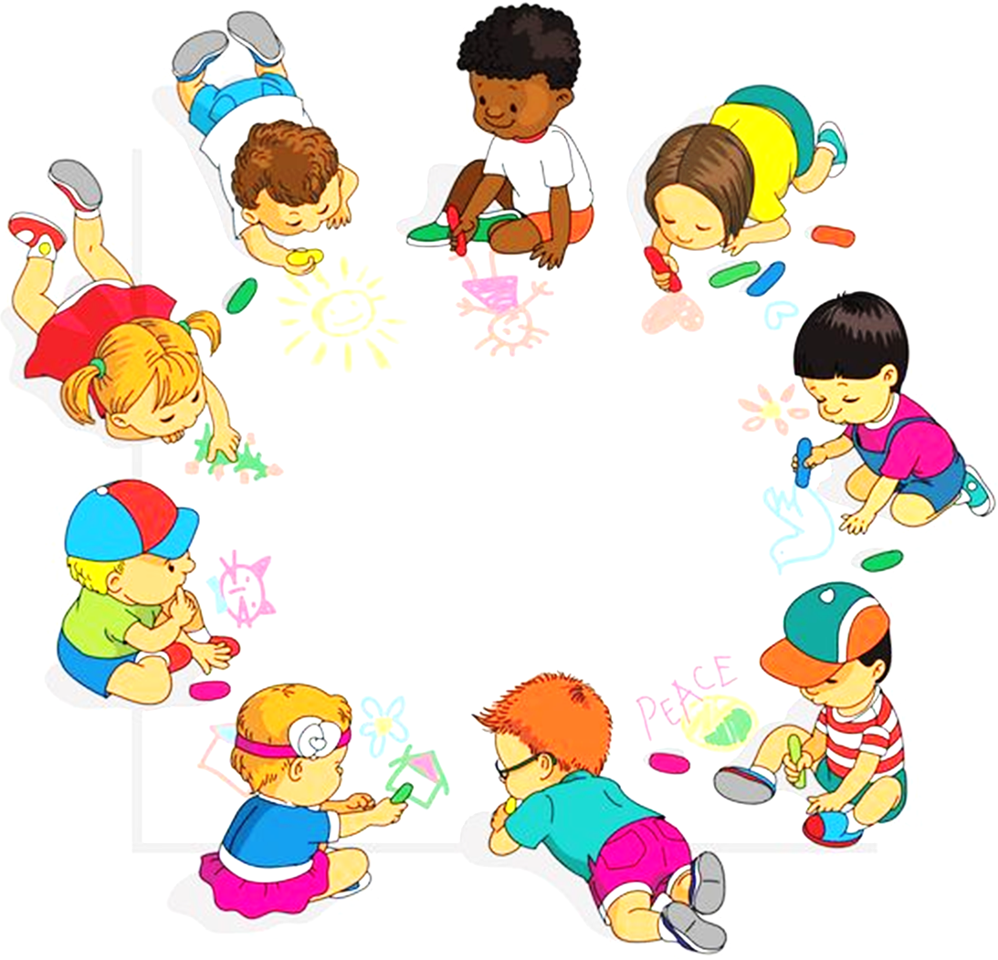
Chúng mình cùng tạo sản phẩm có các màu cơ bản bằng cách vẽ hoặc xé, cắt dán, nặn.

Slide 18
Cảm nhận, chia sẻ
- Em cùng bạn đã tạo được sản phẩm gì, bằng cách nào?
- Em hãy giới thiệu màu cơ bản có ở hình ảnh hoặc chi tiết nào trên sản phẩm của nhóm.
- Sản phẩm của nhóm em hoặc nhóm bạn đã sử dụng những màu nào khác?

Slide 19
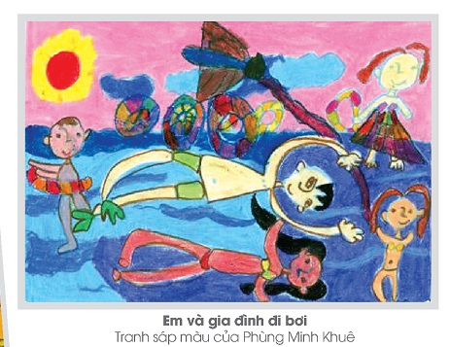
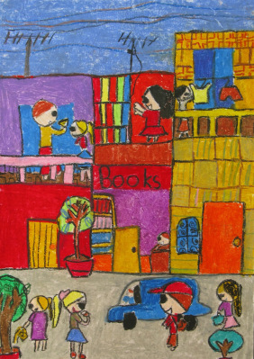
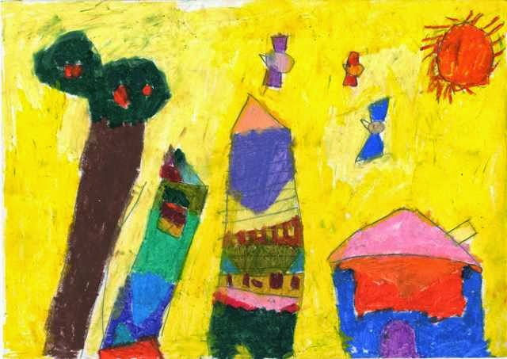
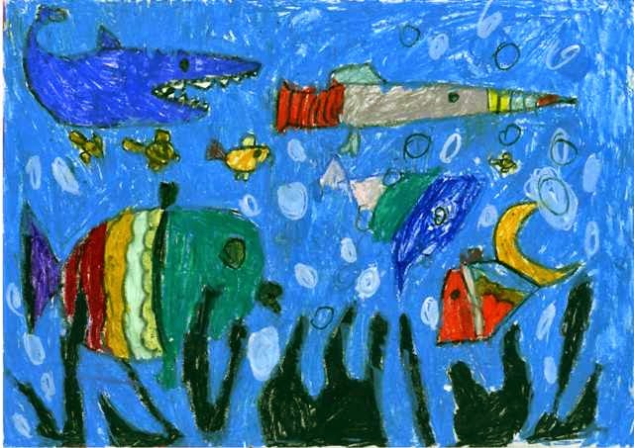
Khu tập thể
Góc phố
Bể cá

Slide 20
Chúng mình hãy chuẩn bị học bài 2
- Xem bài Màu đậm, màu nhạt (Tr.10, SGK)
- Chuẩn bị: SGK, A4, giấy màu, kéo, hồ dán, bút chì, màu vẽ,...

